Slide 1



2020
Application de personnalisation du portail MYSYS
V2
Document du 30/11/2020
  Mis à jour le 18/12/2020

Slide 2


Portail MySys
Personnaliser le portail MySyS
Sommaire
01
Vue d’ensemble
02
Personnaliser le portail
03
Créer un groupe de fonctions métier
04
Gérer un groupe de fonctions métier
05
Consulter les fonctions métiers par groupe
06
Créer une application
Gérer une application
07

Slide 3
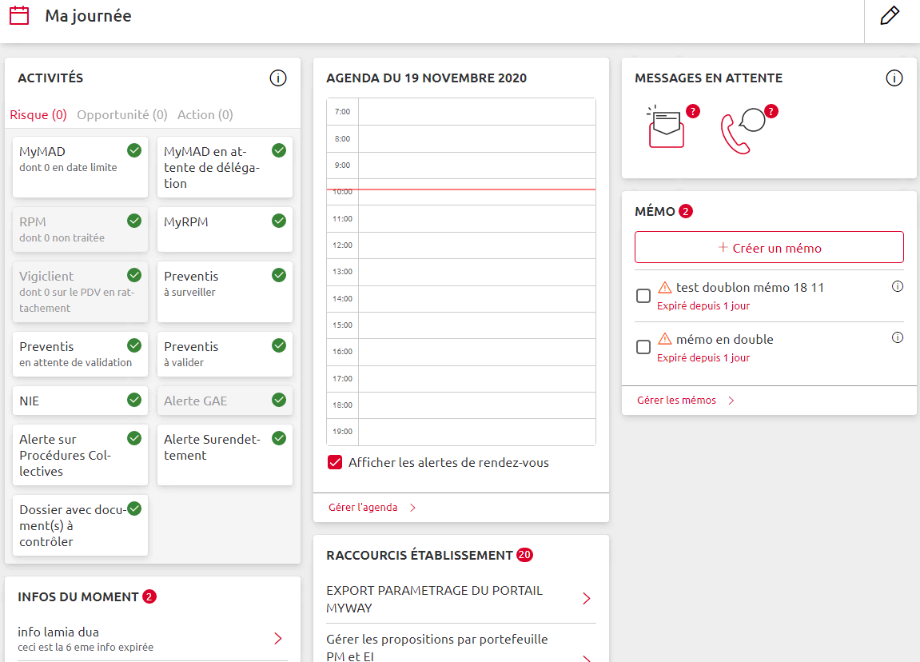
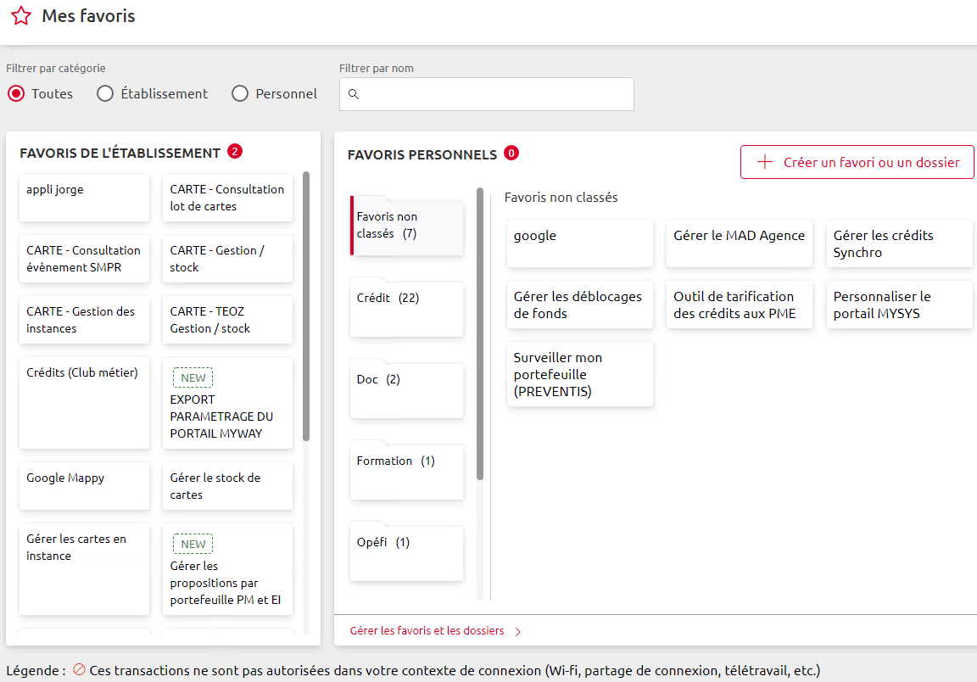

Portail MySys – Personnaliser le portail MySyS
01
Vue d’ensemble
L’application de personnalisation du portail est réservée aux administrateurs des établissements
Elle permet de :
Liste des groupes de fonctions métier
Liste des fonctions métier / groupes
Liste des applications
Liste des infos du moment
Liste des breaking news
Réflexion en cours
Liste des espaces métier
Réflexion en cours
Permet de :
créer / modifier / supprimer un groupe de fonctions métier,
leur rattacher des favoris, des raccourcis, des infos du moment, des breaking news
Permet de :
D’avoir la liste des groupes de fonctions métier par fonction métier
La liste des fonctions métier par groupe de fonctions métier
Permet de :
créer / modifier / supprimer une application privative
rattacher 1 favori, 1 raccourci établissement. à (1, n) groupes
Permet de :
créer / modifier / supprimer
rattacher à (1, n) groupes
ma journée

Slide 4
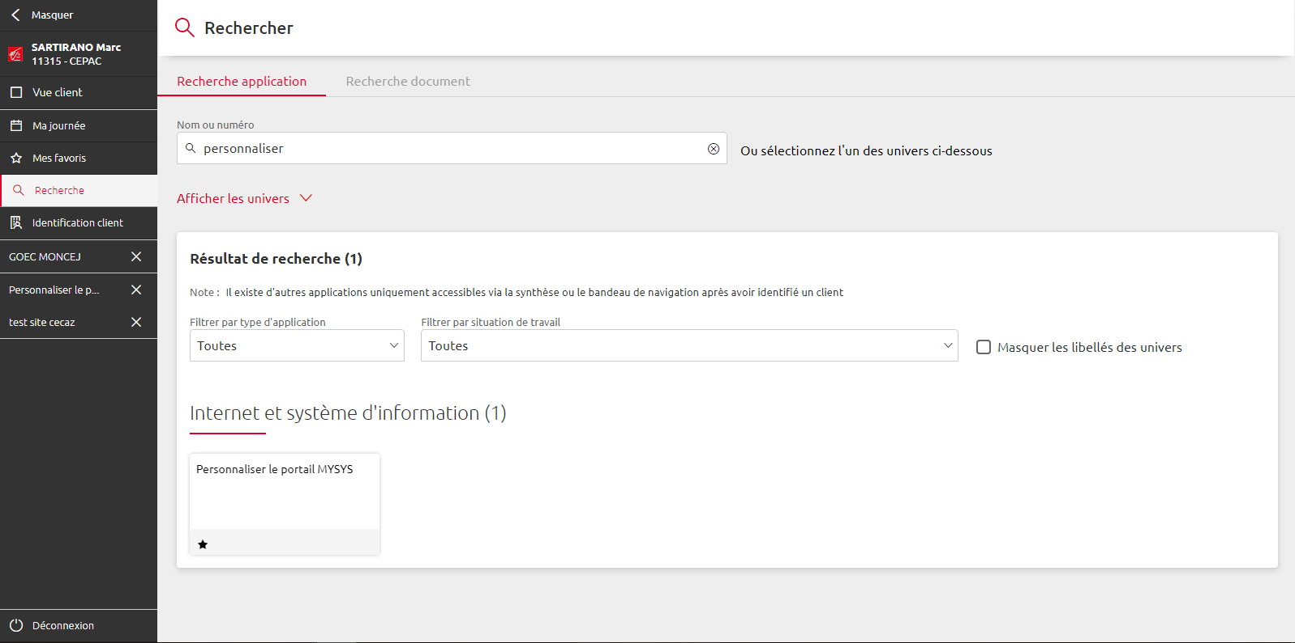
Portail MySys – Personnaliser le portail MySyS
02
Personnaliser le Portail
On accède à l’application personnaliser le portail grâce à la fonction recherche du totem. On saisit « personnaliser » dans le champ « nom ou numéro ». L’accès à cette application nécessite une habilitation
L’application se trouve dans l’univers « internet et système d’information »
Afin d’éviter de la rechercher à chaque fois on peut la mettre dans nos favoris personnels en cliquant sur l’étoile

Slide 5
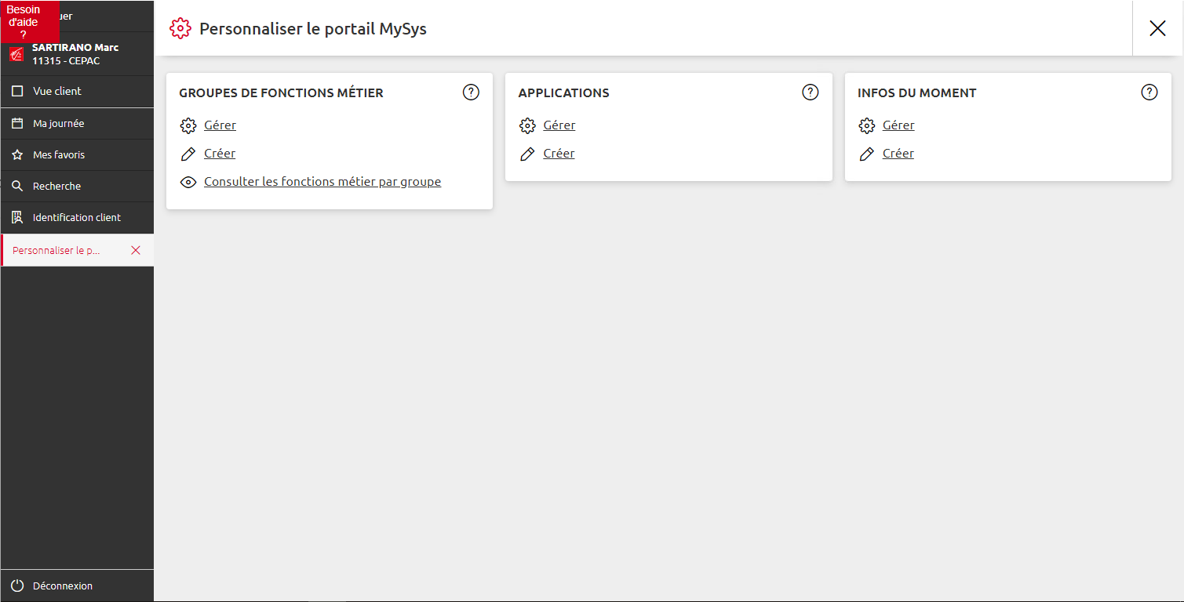






Portail MySys
L’application « Personnaliser le portail »
se compose de 3 « blocs » : 2 blocs actifs pour le lot 1, le 3^{ième} sera actif courant 1er semestre 2021
02
Personnaliser le Portail
$$①$$
$$③$$
$$②$$
Infos du moment actif 1er sem 2021
$$③$$
GROUPES DE FONCTIONS METIER
APPLICATIONS
$$①$$
$$②$$
Ces blocs sont détaillés dans les pages suivantes

Slide 6
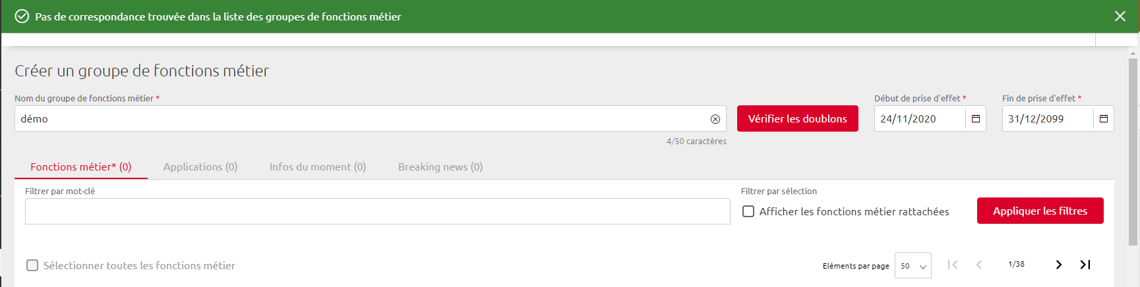
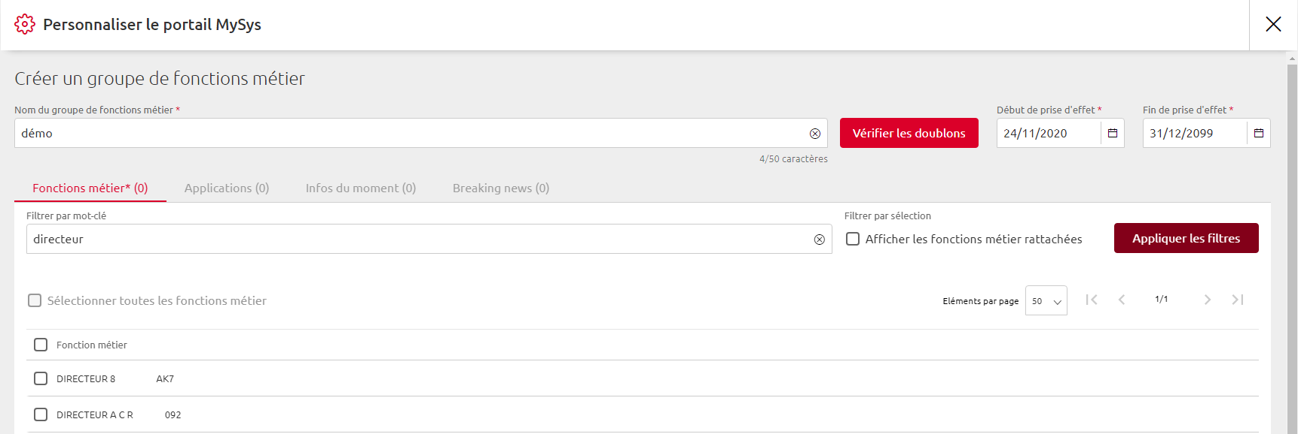
Portail MySys – Personnaliser le portail MySyS
03
Créer un groupe de fonctions métier
Donner un nom à votre groupe de fonctions métier
Cliquer sur vérifier les doublons
Renseigner les dates de début et de fin
Pour qu’un groupe de fonctions métier soit créé, il faut à minima une fonction métier

Slide 7
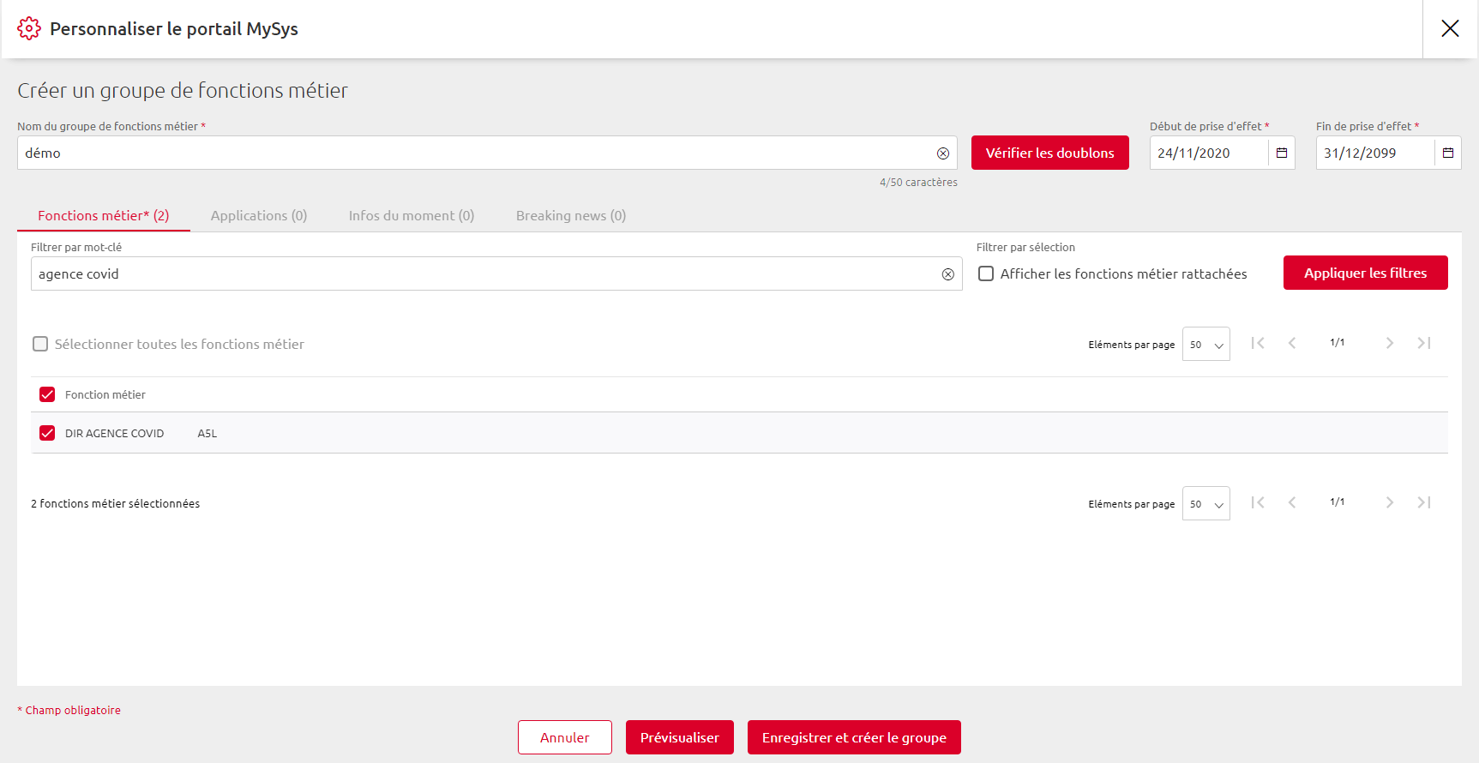
Portail MySys – Personnaliser le portail MySyS
03
Créer un groupe de fonctions métier
Choisir une fonction métier grâce au filtre
Cocher une fonction métier
Les 2 boutons deviennent actifs

Slide 8
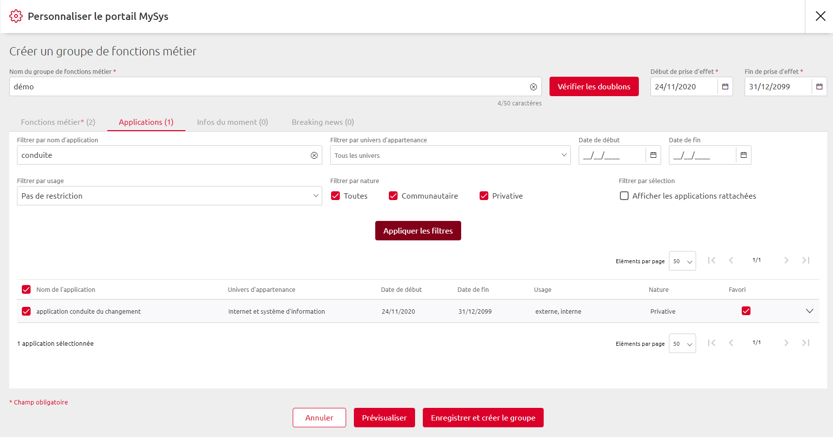
Portail MySys – Personnaliser le portail MySyS
03
Créer un groupe de fonctions métier
Si Je veux je peux aussi ajouter une application en créant le groupe de fonctions métier
Chercher une application (grâce aux filtres)
L’associer et la mettre en favoris établissement avant d’enregistrer mon groupe de fonctions métier
pré visualiser n’est pas obligatoire

Slide 9
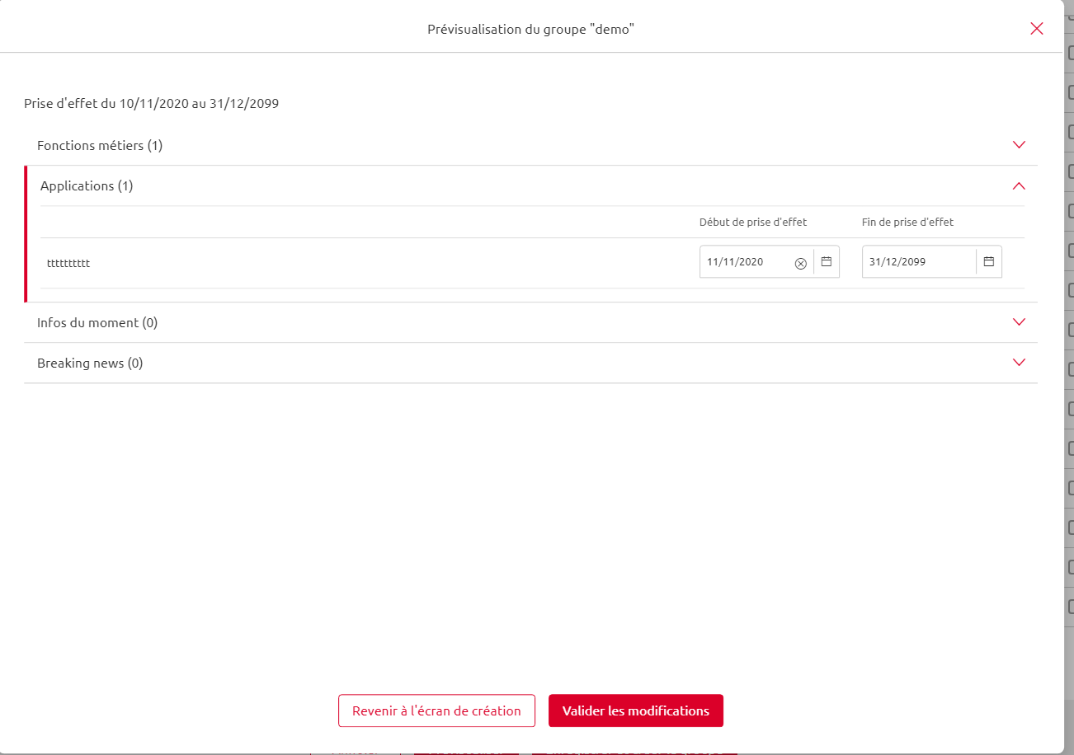
Portail MySys – Personnaliser le portail MySyS
03
Créer un groupe de fonctions métier
En prévisualisation le bouton « valider les modifications » n’est actif qu’après avoir modifié les dates de début et/ou de fin de prise d’effet
Important :
Cliquer sur « valider les modifications » ne crée pas le groupe de fonctions métier

Slide 10
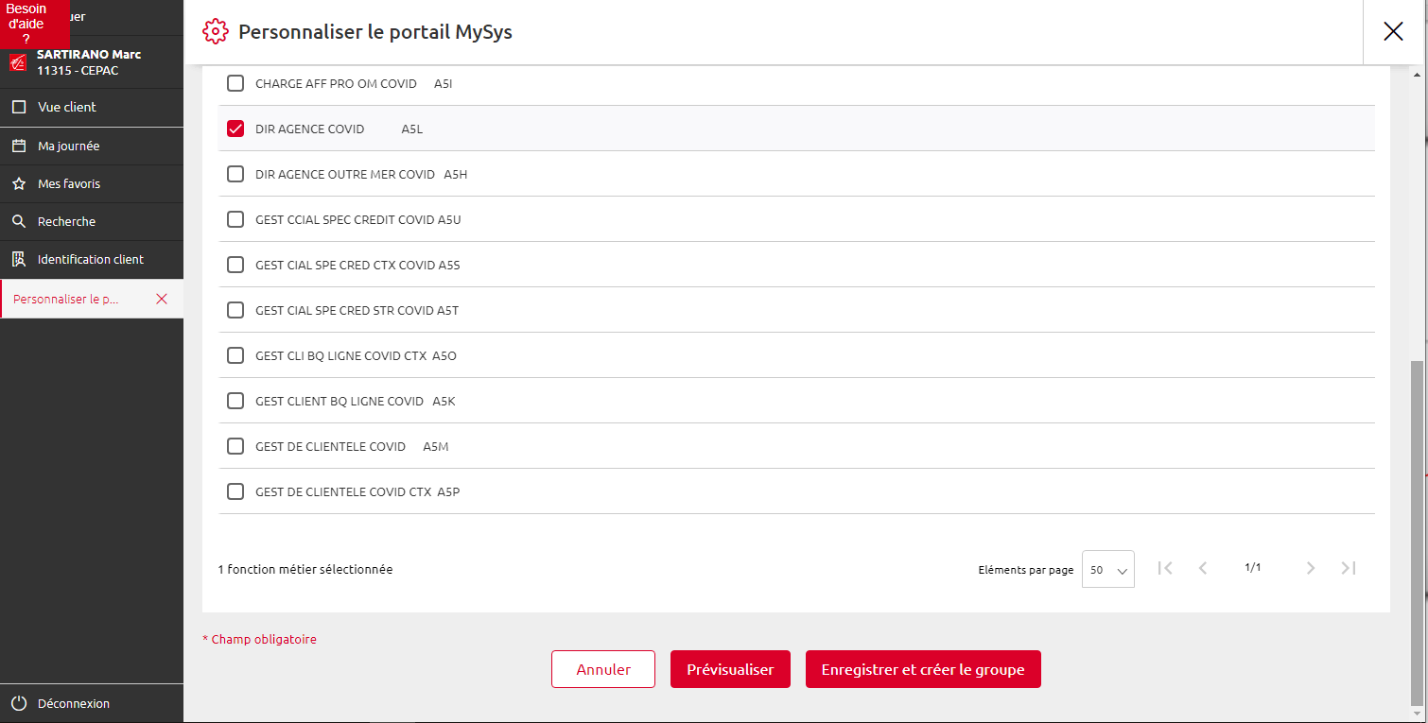
Portail MySys – Personnaliser le portail MySyS
03
Créer un groupe de fonctions métier
Après avoir validé les modifications ou cliqué sur revenir en arrière, on peut enregistrer et créer le groupe de fonctions métier

Slide 11
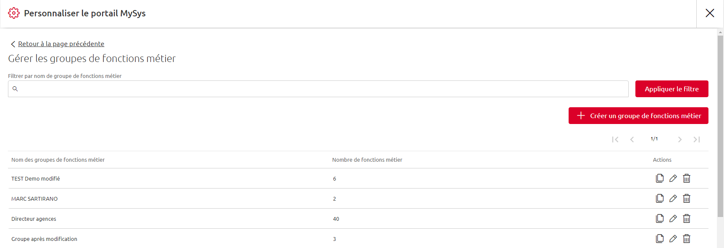
Portail MySys – Personnaliser le portail MySyS
04
Gérer un groupe de fonctions métier
Je peux :
Dupliquer le GFM
modifier le GFM
supprimer le GFM
Dupliquer permet de reproduire le groupe de fonctions métier à l’identique
La modification permet d’ajouter ou supprimer des fonctions métier et/ou des applications
La suppression supprime définitivement le groupe de fonctions métier

Slide 12
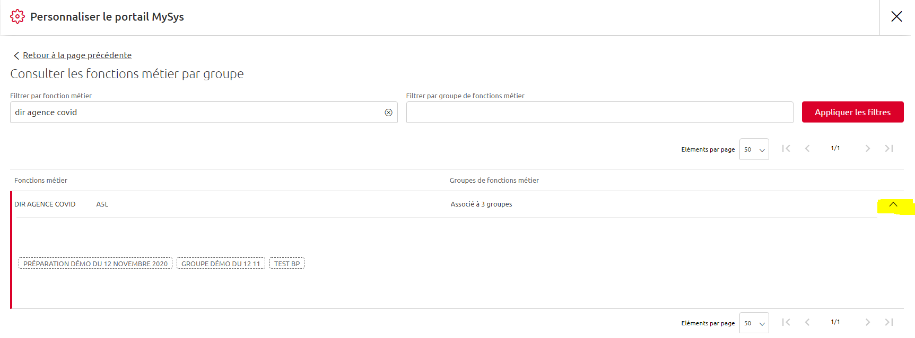
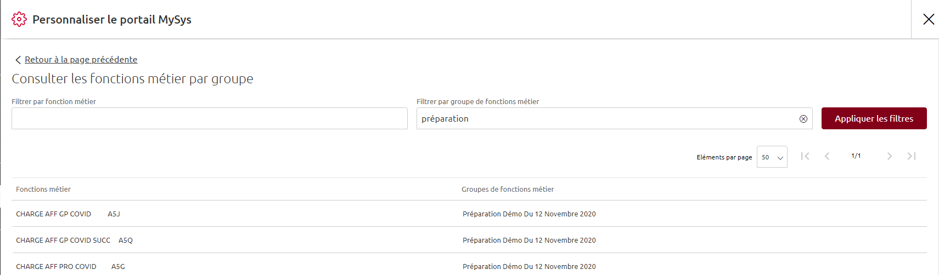
Portail MySys – Personnaliser le portail MySyS
05
Consulter les fonctions métiers par groupe
Filtrer par fonctions métier permet de visualiser pour une fonction métier à combien de groupe de fonctions métier elle est rattachée
En filtrant par groupe de fonctions métier nous obtenons la liste de toutes les fonctions métier rattachées à ce groupe

Slide 13
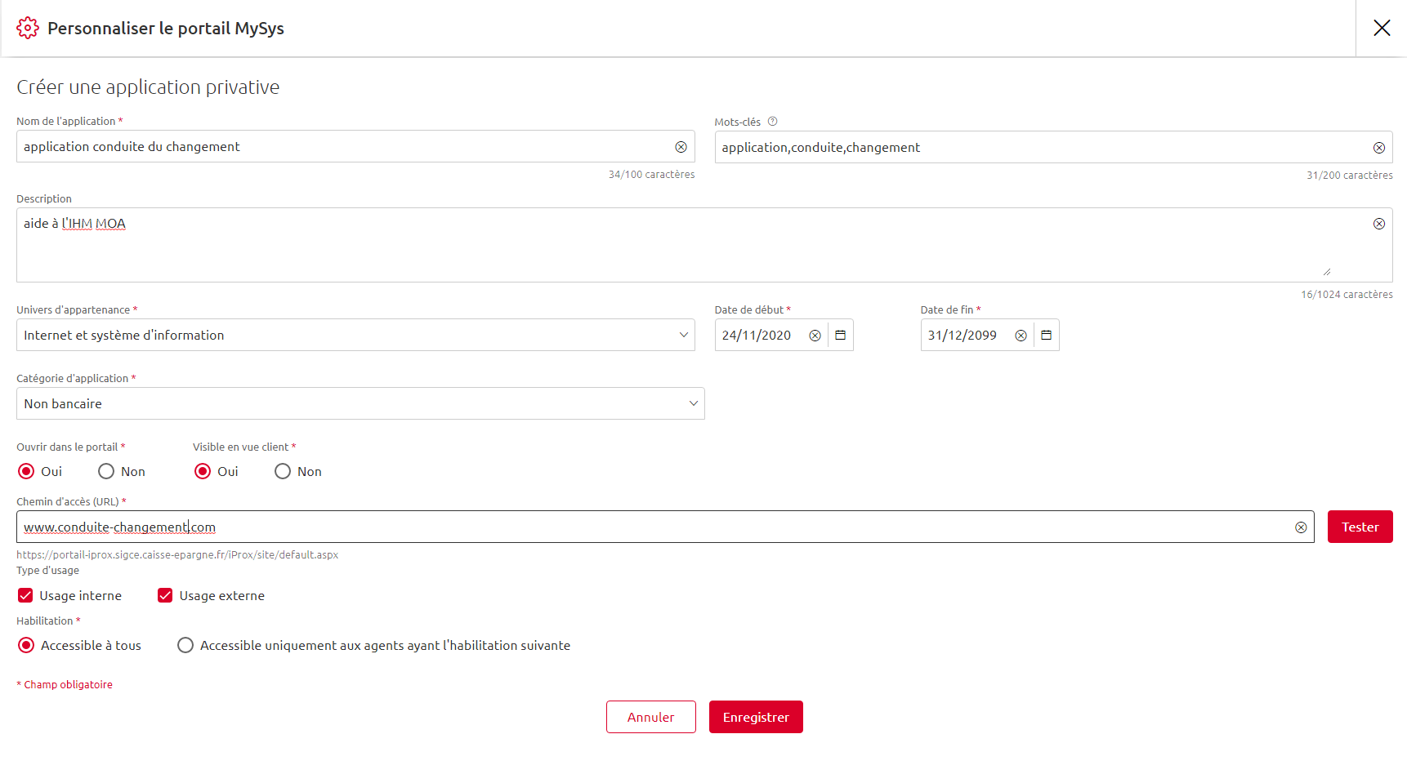
Portail MySys – Personnaliser le portail MySyS
06
Créer une application
Permet de créer une application propre à votre établissement et de l’ajouter aux applications accessibles à vos collaborateurs
On renseigne :
Le nom (obligatoire)
Mots-clés (facultatif)
Description (facultatif)
Univers d’appartenance (obligatoire)
Catégorie d’application (obligatoire)
Renseigner le lien
Clic sur le bouton Enregistrer
On peut tester le lien

Slide 14
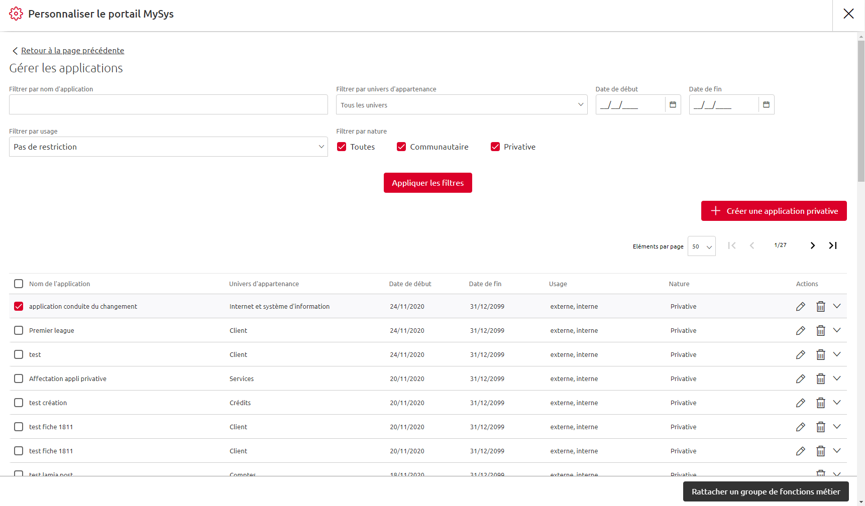
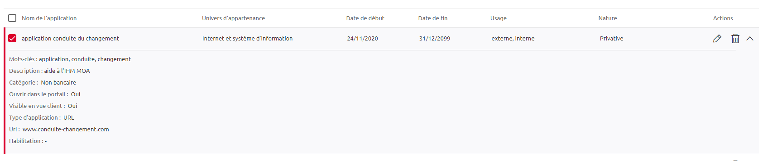
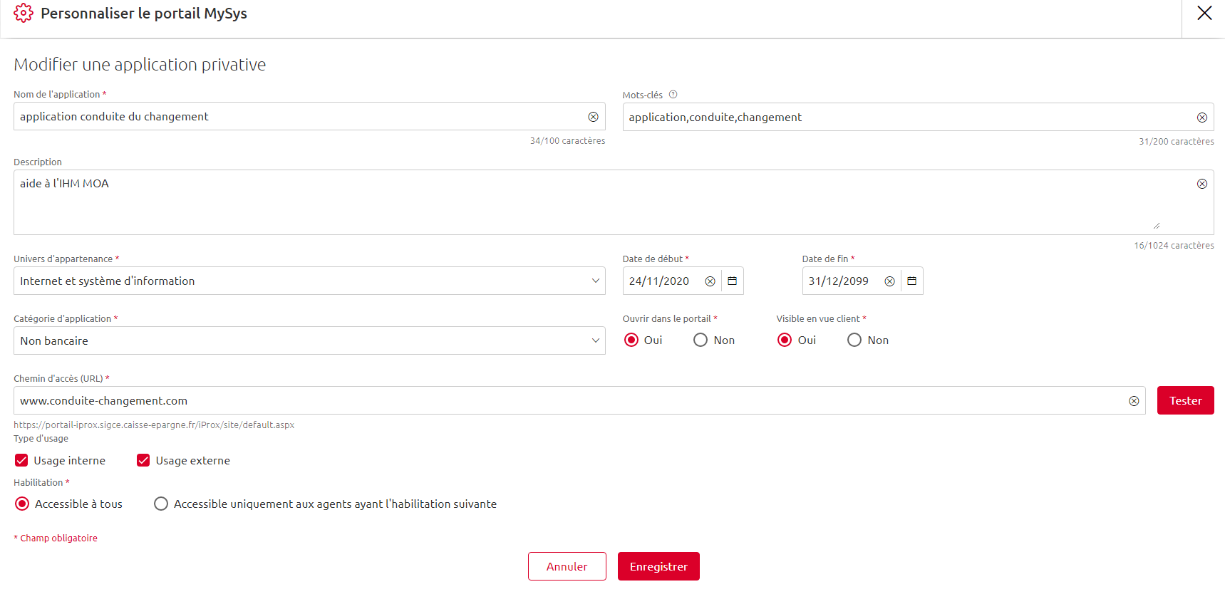
Portail MySys – Personnaliser le portail MySyS
Clic sur le chevron permet de voir le détail de l’application
07
Gérer une application
Clic sur le crayon permet de modifier l’application
Clic sur la poubelle permet de supprimer l’application

Slide 15
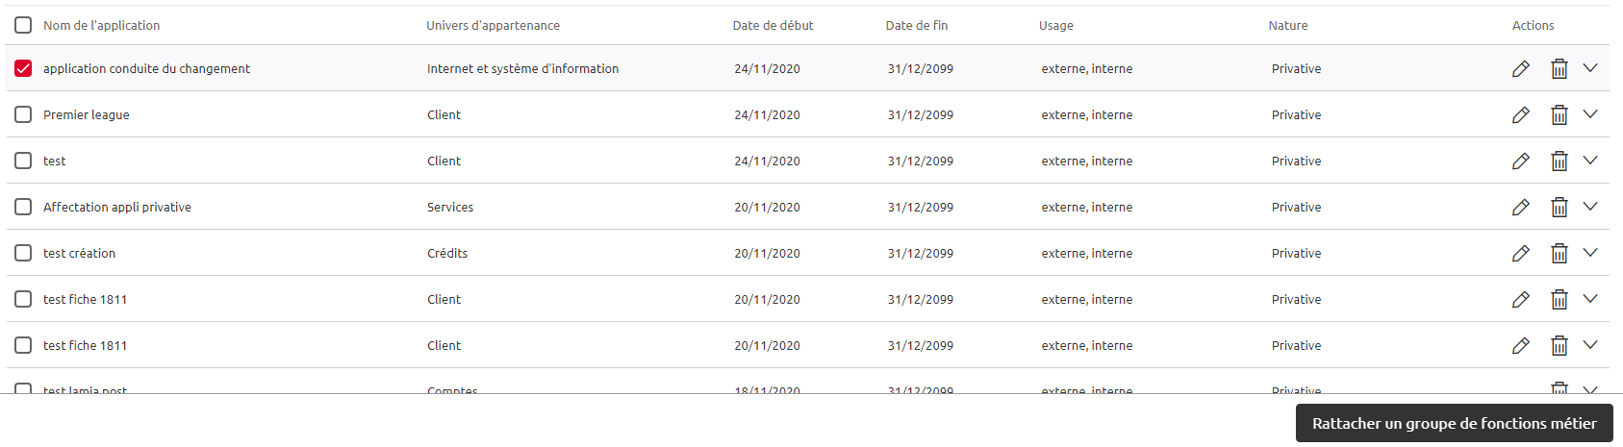
Portail MySys – Personnaliser le portail MySyS
07
Gérer une application
En sélectionnant une application on peut aussi la rattacher à un groupe de fonctions métier

Slide 16
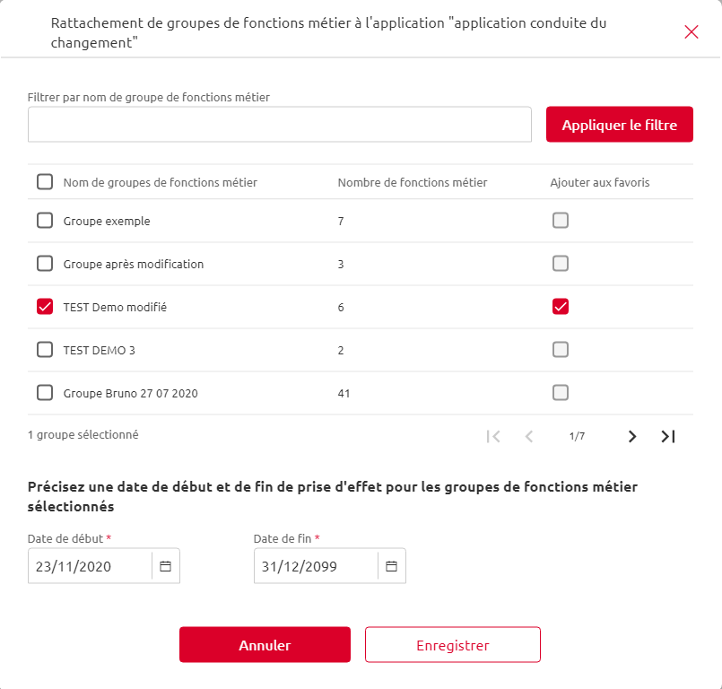
Portail MySys – Personnaliser le portail MySyS
07
Gérer une application
On choisit le groupe de fonctions métier « possibilité d’utiliser la fonction filtre »
On l’ajoute aux favoris du groupe fonctions métier
On peut modifier la date de début (min J+1)
On peut modifier la date de fin
On clique sur enregistrer

Slide 17
FIN

